Slide 1
观测云采集器
主讲人：张文杰（观测云）
2022-11-12

Slide 2
自我介绍
姓名：张文杰
工作职责：
基础技术研发团队-系统开发工程师
发展方向：
可观测性
eBPF
程序语言开发
NLP
姓名：谭彪
工作职责：
基础技术研发团队-资深系统开发工程师
发展方向：
可观测性
架构设计

Slide 3

目录
01
观测云采集器
02
eBPF 实践-网络观测
03
功能演示

Slide 4
观测云采集器
01
纸上得来终觉浅，绝知此事要躬行。

Slide 5
什么是观测云采集器
观测云采集器是一款开源、一体式的数据采集 Agent，它提供全平台操作系统支持，拥有全面数据采集能力，涵盖基础设施、指标、日志、应用性能、用户访问以及安全巡检等各种场景。
通过 eBPF 技术的引入，观测云采集器实践了网络传输层和应用层的部分协议的可观测。

Slide 6
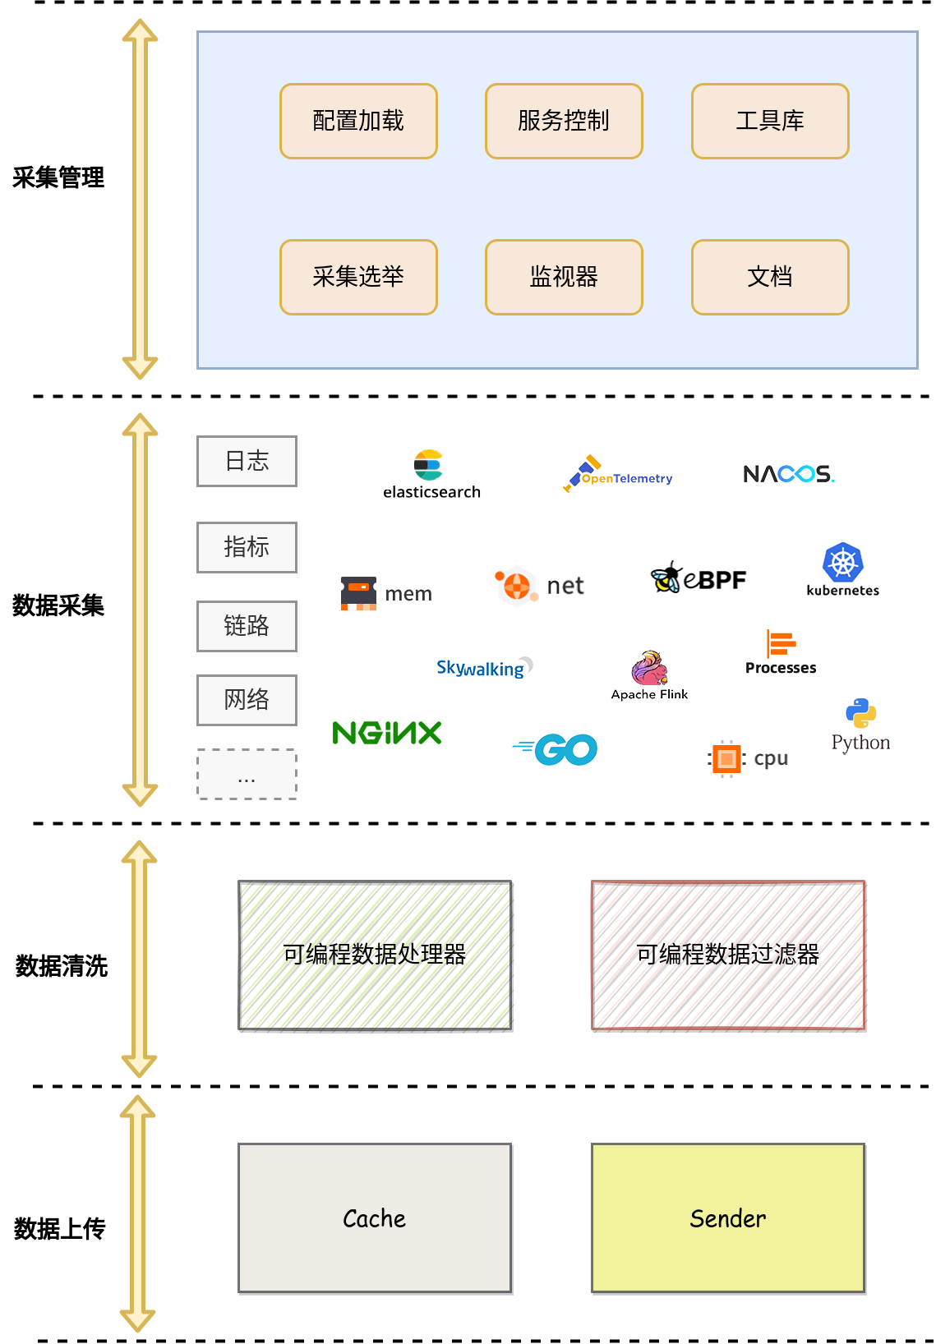
采集器架构

Slide 7
eBPF 实践-网络观测
02
纸上得来终觉浅，绝知此事要躬行。

Slide 8
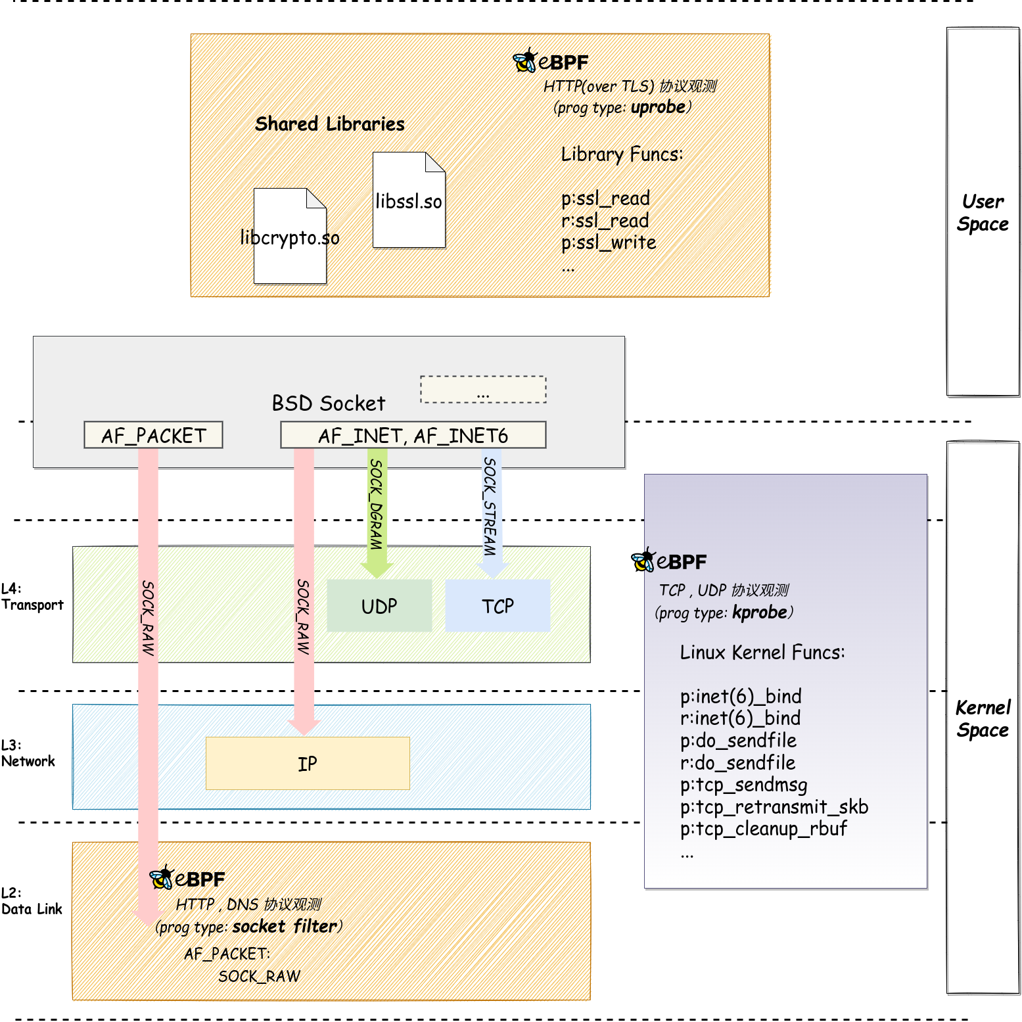
eBPF 技术应用
为了实现网络协议可观测，观测云采集器使用了三种类型的 eBPF 程序： socket filter、kprobe、uprobe，从而能够抓取以太网帧、跟踪与 socket 和 TCP/IP 协议栈相关的内核函数以及用户共享库函数。

Slide 9
数据采集
观测云采集器的 eBPF 网络观测功能采集并生成了三个数据集，分别为 netflow, dnsflow 和 httpflow，其 tag 基本相同，以下是其 tag 名与描述：
Tag 名 | 描述
src_ip | 源 IP
dst_ip | 目标 IP
src_port | 源端口
dst_port | 目标端口
transport | tcp 或 udp
family | IPv4 或 IPv6
direction | 传输方向（incoming/outgoing）
src_ip_type | 源 IP 类型 (other/private/multicast)
dst_ip_type | 目标 IP 类型 (other/private/multicast)
host | 主机名
source | 数据源（netflow,httpflow,dnsflow）
Tag 名 | 描述
pid | 进程 id，仅 netflow
dst_domain | 仅 netflow，来自 dnsflow 抓包记录
src_k8s_namespace | 源 service 归属的 namespace
src_k8s_deployment_name | 源 serivce 归属的 deployment
src_k8s_service_name | 源 service
src_k8s_pod_name | 源 pod
dst_k8s_namespace | 目标 service 归属的 namespace
dst_k8s_deployment_name | 目标 serivce 归属的 deployment
dst_k8s_service_name | 目标 service
dst_k8s_pod_name | 目标 pod
sub_source | 子来源，默认 N/A，如若为 Kubernetes 流量则为 K8s。

Slide 10
传输层网络观测
采集器使用 kprobe 类型 eBPF 程序获取部分内核函数的输入与返回值
通过 inet_bind(6) 函数判断 src_ip + src_port 是否为服务端
通过协议栈 tcp\udp 以及 ip 相关的内核函数，获取服务与客户端之间的流量大小以及 TCP 协议的连接的建立与关闭次数、重传和 RTT 信息
Field 名 | 描述
bytes_read | 接收字节数
bytes_written | 发送字节数
retransmits | 重传次数
rtt | rtt
rtt_var | rtt_var
tcp_closed | TCP 连接关闭次数
tcp_established | TCP 连接建立次数

Slide 11
应用层网络观测
采集器使用 AF_PACKET + BPF 在采集器上分析 DNS 请求，以支持 CentOS(RedHat)7.6 (其不支持 socket filter 类型 eBPF 程序)，记录请求信息支持 netflow 进行域名反向解析；
对于 HTTP 请求使用 socket filter 和 uprobe 类型 eBPF 程序实现 HTTP(S) 请求分析
Field 名（dns） | 描述
count | 一个采集周期内的请求总数
latency | DNS 平均请求响应时间间隔
latency_max | DNS 最大请求的响应时间间隔
rcode | DNS 响应码: 0 - NoError, 1 - FormErr, 2 - ServFail, 3 - NXDomain, 4 - NotImp, 5 - Refused, ...
Field 名（http） | 描述
count | 一个采集周期内的请求总数
http_version | 1.1 / 1.0 ...
latency | TTFB
method | GET/POST...
path | 请求路径
status_code | 状态码，如 200, 301, 404 ...
truncated | 请求路径长度达到采集的(约 150)字节上限，存在截断可能

Slide 12
功能演示
03
纸上得来终觉浅，绝知此事要躬行。

Slide 13
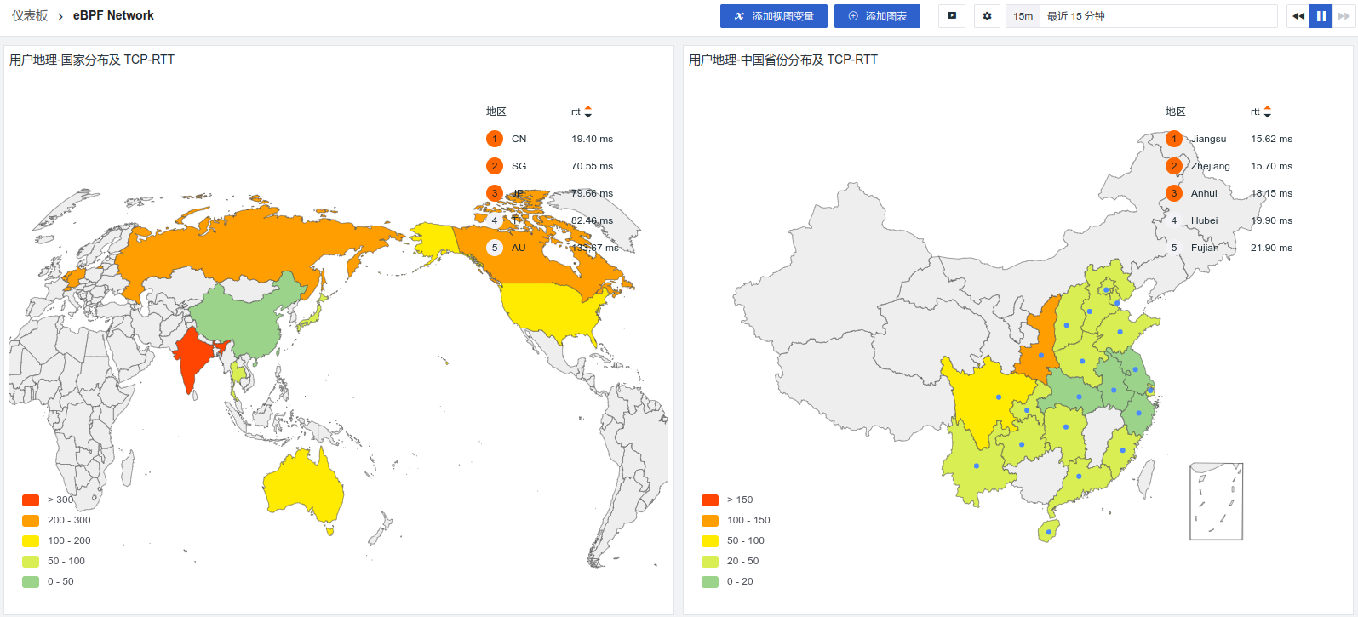
用户地理分布及 TCP 时延

Slide 14
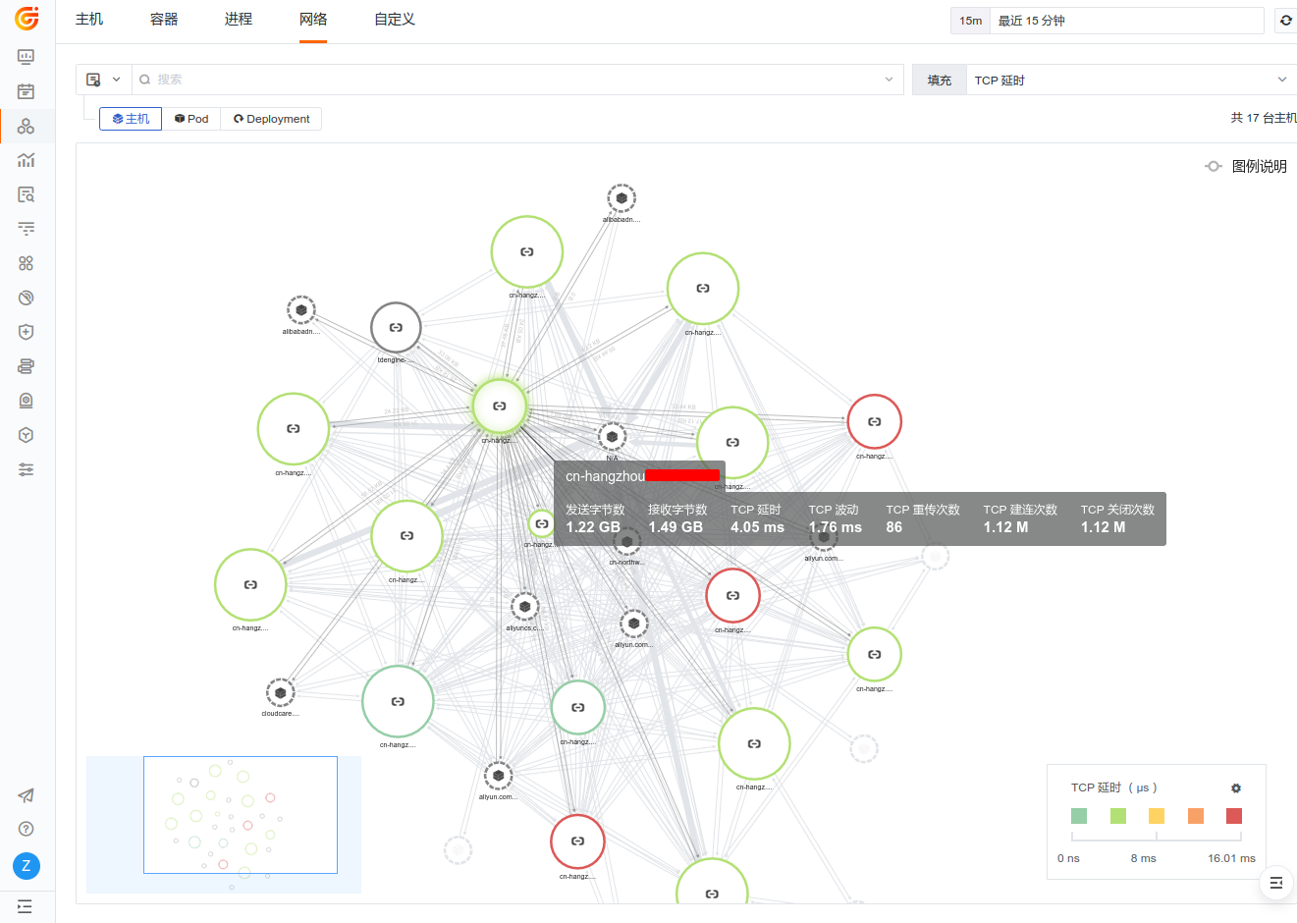
主机间四层网络拓扑

Slide 15
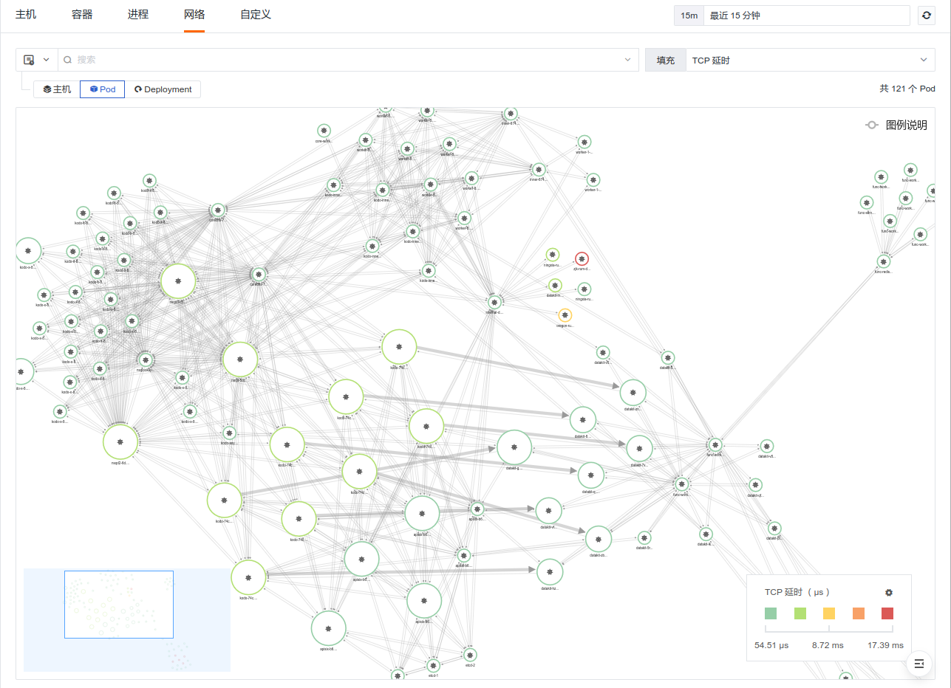
K8s Pod 间网络拓扑

Slide 16
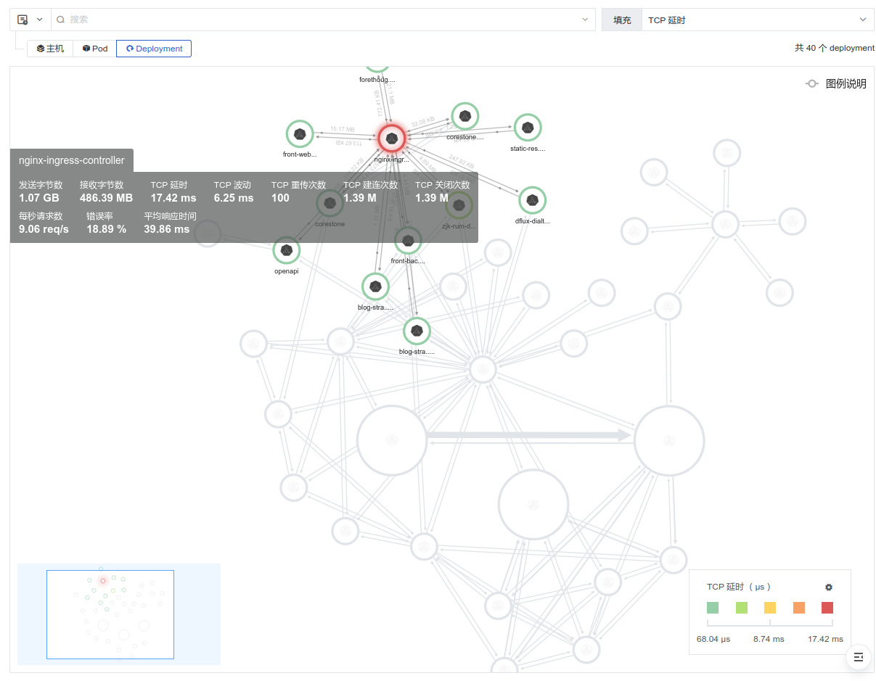
K8s Deployment 间网络拓扑

Slide 17







